Slide 1
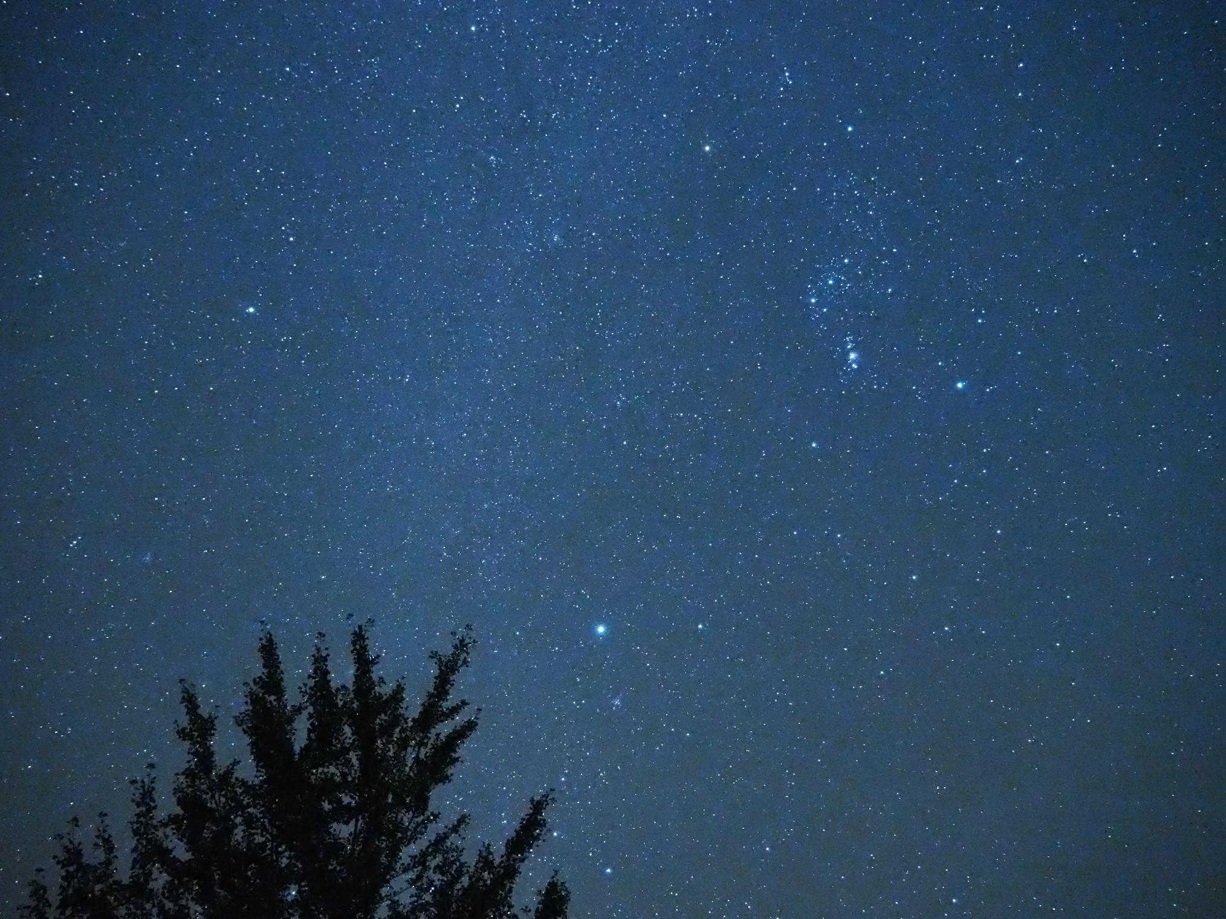
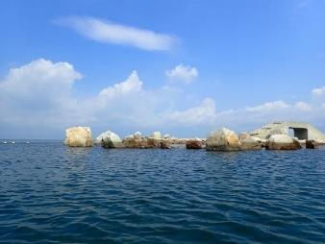
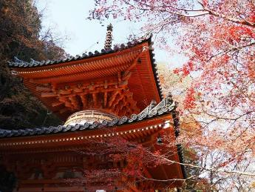
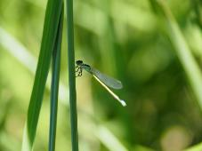
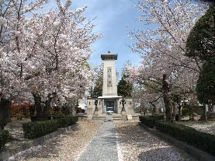
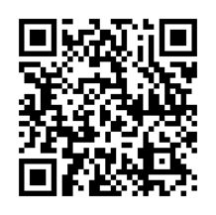
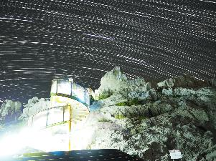
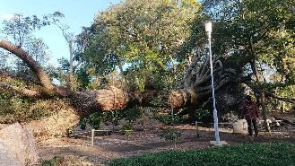
State of the Map Japan 2025
地図×歴史×観光×写真×
防災×オープンデータ
パワポ資料
公開してます
和歌山大学・マッピングパーティー
・PTA・地域・公民館での
活動が重なって生まれたこと
CC-BY 4.0 泉州らへんでオープンデータとGISを楽しむ会 楠本 和夫
こどもの写真は二次利用不可

Slide 2
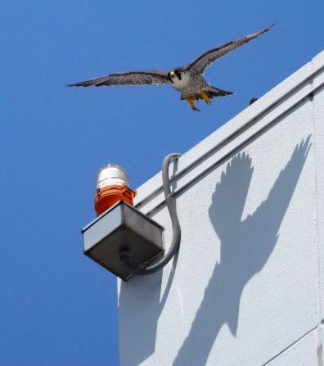
地図×歴史×観光×写真×防災×オープンデータ
State of the Map Japan 2025
和歌山大学・マッピングパーティー・PTA・地域・公民館での活動が重なって生まれたこと
自己紹介
2013年から和歌山大学で勉強中
和歌山大学の授業で2015年OSM編集開始
PTA・旧東陽ふれあいネット地域委員
（ 地域の方、先生方、東陽中学校区内の幼小中元PTA会長が参加）
大阪府泉大津市在住
ハヤブサも住んでいます
社会教育委員もしてます
社会福祉士だったりします
泉大津市立北公民館サポーターチーム
CC-BY 4.0 泉州らへんでオープンデータとGISを楽しむ会 楠本 和夫

Slide 3
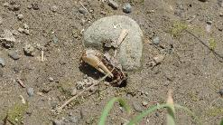

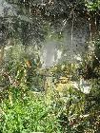
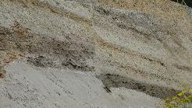
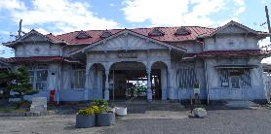
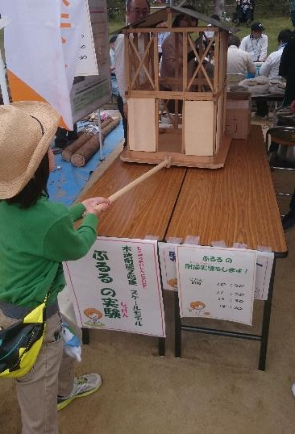
地図×歴史×観光×写真×防災×オープンデータ
State of the Map Japan 2025
和歌山大学・マッピングパーティー・PTA・地域・公民館での活動が重なって生まれたこと
くっすんと和歌山大学
学部開放授業
大学院授業
月１無料の講座
ワダイノLIVE
公民館関係の
講演会
授業・イベントで学んだこと
OSM・Localwiki
Code for Osaka
おーぷんでーたそん
防災・観光・歴史・課題解決法
岸和田サテライト友の会
イベントで防災のブース
夏季・冬季講演会
CC-BY 4.0 泉州らへんでオープンデータとGISを楽しむ会 楠本 和夫

Slide 4
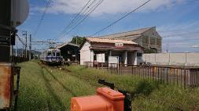
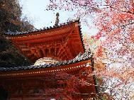
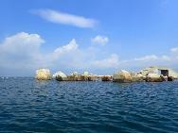
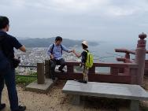
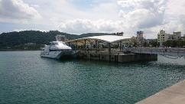
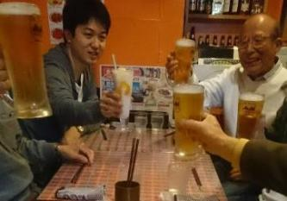
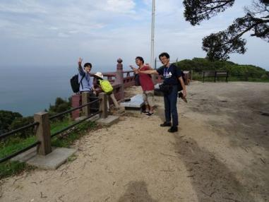
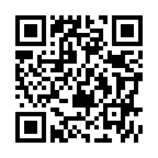
地図×歴史×観光×写真×防災×オープンデータ
State of the Map Japan 2025
和歌山大学・マッピングパーティー・PTA・地域・公民館での活動が重なって生まれたこと
泉州らへんでオープンデータとGISを楽しむ会
２０１７年 和歌山大学と岸和田市の共催でおーぷんでーたそん開催
OSMとLocalwikiの編集を行う
活動を今後も続けたいと有志で発足
マッピングパーティーを中心に活動中
詳しくは、
ライブドアブログを
ご覧ください
CC-BY 4.0 泉州らへんでオープンデータとGISを楽しむ会 楠本 和夫

Slide 5
地図×歴史×観光×写真×防災×オープンデータ
State of the Map Japan 2025
和歌山大学・マッピングパーティー・PTA・地域・公民館での活動が重なって生まれたこと
マッピングパーティー
今日は説明は不要ですよね。
いつも通ってたところでも、
地図を編集するため、普段入らない道や、
１つ１つ建物など見ていくと、
色々発見があって楽しいです。
CC-BY 4.0 泉州らへんでオープンデータとGISを楽しむ会 楠本 和夫

Slide 6
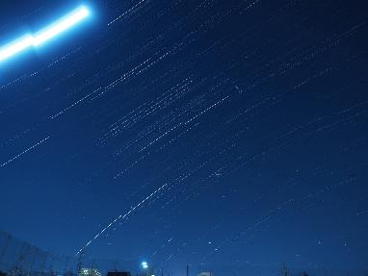
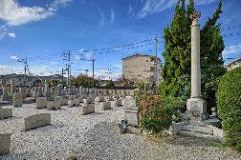
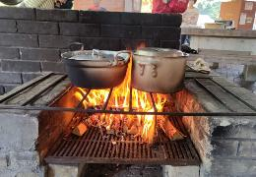
地図×歴史×観光×写真×防災×オープンデータ
State of the Map Japan 2025
和歌山大学・マッピングパーティー・PTA・地域・公民館での活動が重なって生まれたこと
PTA・地域
東陽ふれあいネットとは
（令和６年６月解散し、『みらい応援隊 東陽Jはあと』へ）
東陽ふれあいフェスタ
例年母の日に、東陽中学校で開催
中学生もブースの手伝いや看板作成
市こども
協議会
手品・読み聞かせ
星空観望会
理科部の生徒が望遠鏡用意
プロの星空撮影レクチャーも
歴史探訪
歴史的なところへ歩く
家原寺・水間寺にも
１年おきにカレー作りも
東陽中学校PTA
条南
小学校
PTA
旭
小学校
PTA
浜
小学校
PTA
条南
幼稚園
PTA
旭
幼稚園
PTA
浜
幼稚園
PTA
多いときは駐輪自転車1500台以上
CC-BY 4.0 泉州らへんでオープンデータとGISを楽しむ会 楠本 和夫

Slide 7
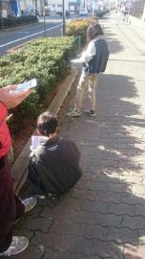
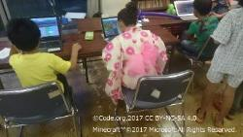
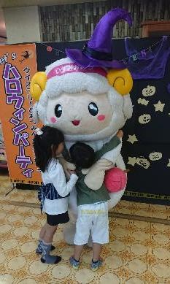
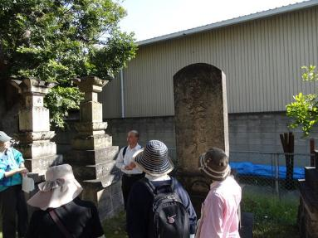
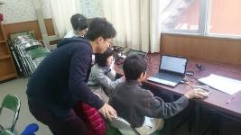
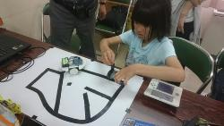
地図×歴史×観光×写真×防災×オープンデータ
State of the Map Japan 2025
和歌山大学・マッピングパーティー・PTA・地域・公民館での活動が重なって生まれたこと
泉大津市立北公民館サポーターチーム
公民館をもっと楽しく、人が集まる場に
ハロウィン
パーティー
プログラミング
体験
マッピング
パーティー
歴史さんぽ
CC-BY 4.0 泉州らへんでオープンデータとGISを楽しむ会 楠本 和夫
こどもの写真は二次利用不可

Slide 8
地図×歴史×観光×写真×防災×オープンデータ
State of the Map Japan 2025
和歌山大学・マッピングパーティー・PTA・地域・公民館での活動が重なって生まれたこと
 | OSM 地図 | 歴史 | 観光 | 写真 | 防災 | オープン データ
和歌山大学 | OSMの授業 有志で編集 | 和歌山は和歌の国など授業 公開講座 | 観光の授業 生き物、地層などの授業 | フィールドワーク時に 撮影 | 防災の授業 有志で防災イベント実施 | CC-BY等の 授業
マッピング パーティー | 編集 | 現地調査 | 現地調査 | 現地調査 | 現地調査 | 成果物 通行止めマップ
PTA・地域 | 町歩きで使用 PTA役員向け資料に使用 | 歴史探訪の イベント実施 | 打ち上げ 口コミ | 星空写真 歴史的なところ 教えてもらう | PTA役員でuMapでの 被害場所共有 | 町歩き資料をオープンデータ化
公民館 | OSMイベント 案内図を OSMで作成 | 歴史イベント実施 | 口コミで 見どころ 教えてもらう | 活動写真撮影 | 防災イベント | OSM、ウィキペディア編集。 貴重な歴史本
CC-BY 4.0 泉州らへんでオープンデータとGISを楽しむ会 楠本 和夫

Slide 9
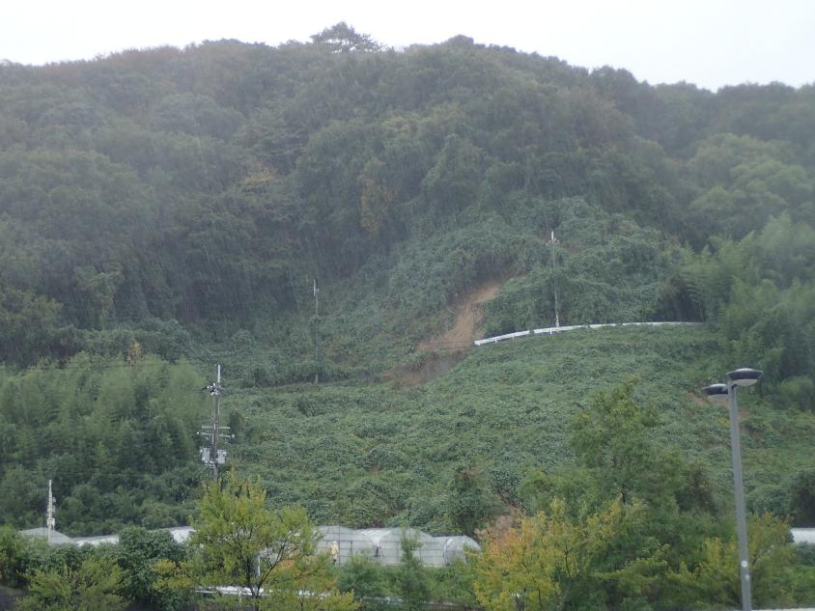
地図×歴史×観光×写真×防災×オープンデータ
State of the Map Japan 2025
和歌山大学・マッピングパーティー・PTA・地域・公民館での活動が重なって生まれたこと
台風での通行止めマップ
2017年岸和田の山間部で
台風により家屋が被災
社会福祉協議会が
現地集合で
ボランティアを募集
CC-BY 4.0 泉州らへんでオープンデータとGISを楽しむ会 楠本 和夫

Slide 10
地図×歴史×観光×写真×防災×オープンデータ
State of the Map Japan 2025
和歌山大学・マッピングパーティー・PTA・地域・公民館での活動が重なって生まれたこと
台風での通行止めマップ
ボランティアに行かれた方から
現地に行こうにも、
通行止めで何度も迂回。
先に通行止めの場所が
分かったら良かったと聞く
CC-BY 4.0 泉州らへんでオープンデータとGISを楽しむ会 楠本 和夫

Slide 11
地図×歴史×観光×写真×防災×オープンデータ
State of the Map Japan 2025
和歌山大学・マッピングパーティー・PTA・地域・公民館での活動が重なって生まれたこと
台風での通行止めマップ
なら、
調べに行こう
CC-BY 4.0 泉州らへんでオープンデータとGISを楽しむ会 楠本 和夫

Slide 12
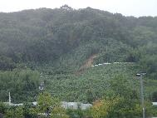
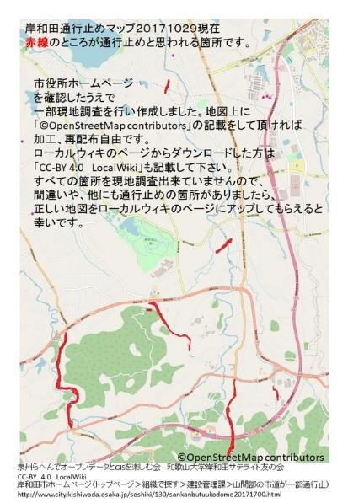
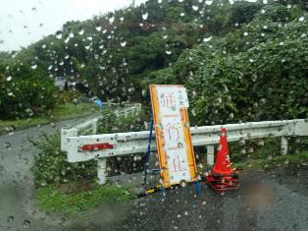
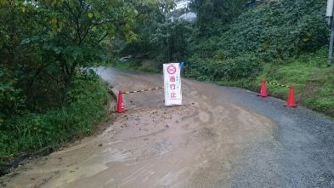
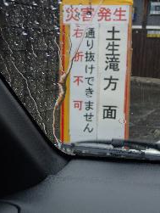
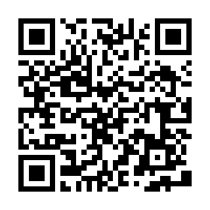
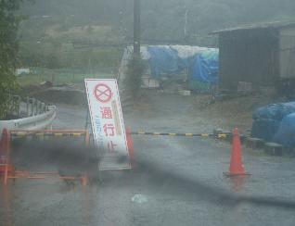
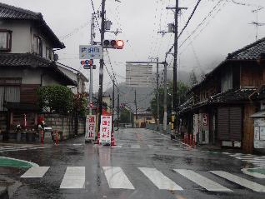
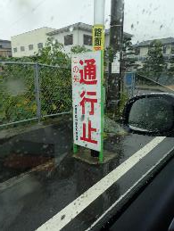
地図×歴史×観光×写真×防災×オープンデータ
State of the Map Japan 2025
和歌山大学・マッピングパーティー・PTA・地域・公民館での活動が重なって生まれたこと
現地調査し
通行止めマップを、
CC-BYで
紙地図とuMap
Localwikiを作成
紙地図を持ち込み
ライブドアブログ
台風での通行止めマップ
CC-BY 4.0 泉州らへんでオープンデータとGISを楽しむ会 楠本 和夫

Slide 13
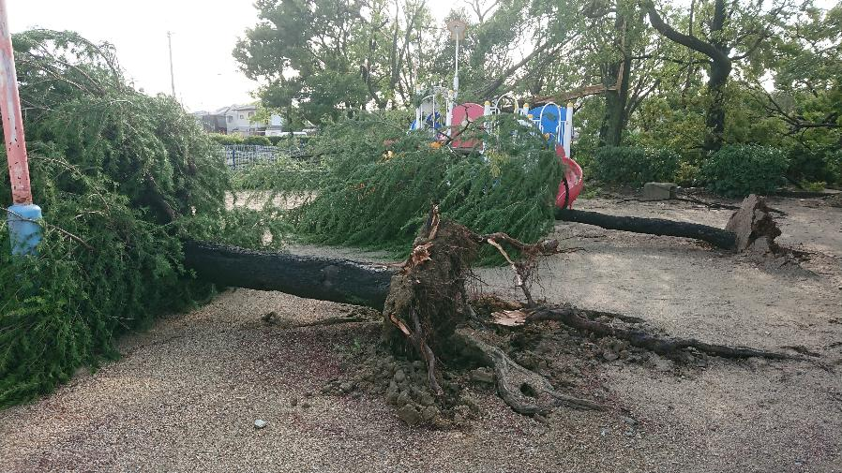
地図×歴史×観光×写真×防災×オープンデータ
State of the Map Japan 2025
和歌山大学・マッピングパーティー・PTA・地域・公民館での活動が重なって生まれたこと
泉大津市立条南小学校区
2018年台風２１号災害マップ
台風で、校区内が被災
通学路のあちこちで、
家屋が損壊、停電発生
CC-BY 4.0 泉州らへんでオープンデータとGISを楽しむ会 楠本 和夫

Slide 14
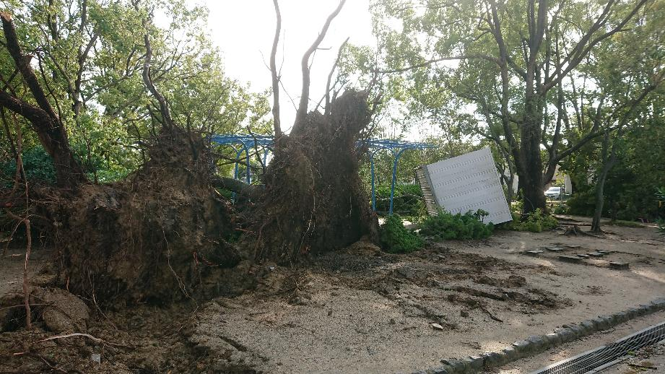
地図×歴史×観光×写真×防災×オープンデータ
State of the Map Japan 2025
和歌山大学・マッピングパーティー・PTA・地域・公民館での活動が重なって生まれたこと
泉大津市立条南小学校区
2018年台風２１号災害マップ
PTA役員会で、
通学時間に
危険個所に
立つことを決定
CC-BY 4.0 泉州らへんでオープンデータとGISを楽しむ会 楠本 和夫

Slide 15

地図×歴史×観光×写真×防災×オープンデータ
State of the Map Japan 2025
和歌山大学・マッピングパーティー・PTA・地域・公民館での活動が重なって生まれたこと
泉大津市立条南小学校区
2018年台風２１号災害マップ
危険個所と、
立つ場所の
情報共有したいな
CC-BY 4.0 泉州らへんでオープンデータとGISを楽しむ会 楠本 和夫

Slide 16
地図×歴史×観光×写真×防災×オープンデータ
State of the Map Japan 2025
和歌山大学・マッピングパーティー・PTA・地域・公民館での活動が重なって生まれたこと
泉大津市立条南小学校区
2018年台風２１号災害マップ
そこで！
CC-BY 4.0 泉州らへんでオープンデータとGISを楽しむ会 楠本 和夫

Slide 17
地図×歴史×観光×写真×防災×オープンデータ
State of the Map Japan 2025
和歌山大学・マッピングパーティー・PTA・地域・公民館での活動が重なって生まれたこと
泉大津市立条南小学校区
2018年台風２１号災害マップ
PTA役員に、
uMapの
編集方法を説明
投稿もお願いしました
CC-BY 4.0 泉州らへんでオープンデータとGISを楽しむ会 楠本 和夫

Slide 18
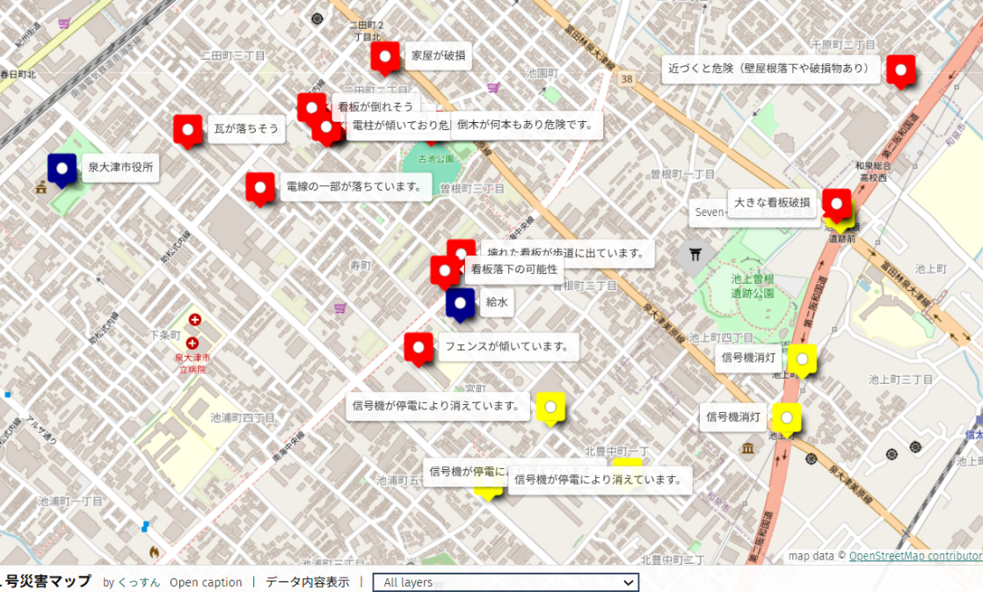
地図×歴史×観光×写真×防災×オープンデータ
State of the Map Japan 2025
和歌山大学・マッピングパーティー・PTA・地域・公民館での活動が重なって生まれたこと
泉大津市立条南小学校区
2018年台風２１号災害マップ
PTA役員も危険個所、
信号機停電の
投稿し情報共有
（被災者に配慮し写真の投稿は不可に）
赤 危険個所
（家屋損壊等）
黄 信号機停電
青 給水
支援物資配布
@OpenStreerMap contributors
CC-BY 4.0 泉州らへんでオープンデータとGISを楽しむ会 楠本 和夫

Slide 19
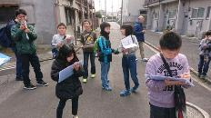
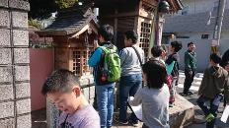
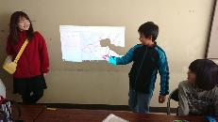
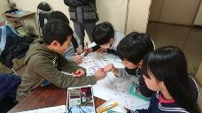
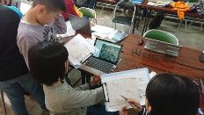
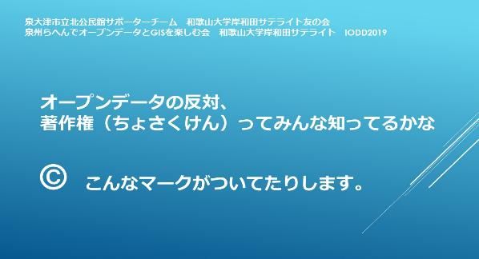

地図×歴史×観光×写真×防災×オープンデータ
State of the Map Japan 2025
和歌山大学・マッピングパーティー・PTA・地域・公民館での活動が重なって生まれたこと
防災マッピングパーティー（2019年インターナショナルオープンデータデイ）
和歌山大学岸和田サテライト・同友の会・泉大津市立北公民館サポーターチーム・泉州らへんの共催
町歩き前の説明
・著作権
・ハザードマップ
木造家屋密集地
津波について勉強
こどもの写真は二次利用不可＠泉州らへんでオープンデータとGISを楽しむ会 楠本 和夫

Slide 20



地図×歴史×観光×写真×防災×オープンデータ
State of the Map Japan 2025
和歌山大学・マッピングパーティー・PTA・地域・公民館での活動が重なって生まれたこと
防災マッピングパーティー（2019年インターナショナルオープンデータデイ）
和歌山大学岸和田サテライト・同友の会・泉大津市立北公民館サポーターチーム・泉州らへんの共催
町歩き（木造家屋の密集地・商店街）
今地震が起きたらどうなるか考えながら町歩きしてほしいとこども達にお願い
『家が倒れて、道が通れない』
『お店の大きなガラスが割れて危ない』
『あそこの井戸の水が使える』意見が沢山
津波避難ビルの階数も確認
こどもの写真は二次利用不可＠泉州らへんでオープンデータとGISを楽しむ会 楠本 和夫

Slide 21


地図×歴史×観光×写真×防災×オープンデータ
State of the Map Japan 2025
和歌山大学・マッピングパーティー・PTA・地域・公民館での活動が重なって生まれたこと
防災マッピングパーティー（2019年インターナショナルオープンデータデイ）
和歌山大学岸和田サテライト・同友の会・泉大津市立北公民館サポーターチーム・泉州らへんの共催
町歩き後
調べたことを
紙地図に書き込み
OSMに津波避難ビルの
タグと階数を入力
こどもの写真は二次利用不可＠泉州らへんでオープンデータとGISを楽しむ会 楠本 和夫

Slide 22


地図×歴史×観光×写真×防災×オープンデータ
State of the Map Japan 2025
和歌山大学・マッピングパーティー・PTA・地域・公民館での活動が重なって生まれたこと
防災マッピングパーティー（2019年インターナショナルオープンデータデイ）
和歌山大学岸和田サテライト・同友の会・泉大津市立北公民館サポーターチーム・泉州らへんの共催
出来た地図が
こちら
報告ページ
QRコード
@OpenStreetMap contributors
こどもの写真は二次利用不可＠泉州らへんでオープンデータとGISを楽しむ会 楠本 和夫

Slide 23





地図×歴史×観光×写真×防災×オープンデータ
State of the Map Japan 2025
和歌山大学・マッピングパーティー・PTA・地域・公民館での活動が重なって生まれたこと
地域の歴史を調べてた
公民館・泉大津市の歴史イベント参加、
地域の方、元校長先生、歴史本から勉強
歴史探訪の
講師依頼
CC-BY 4.0 泉州らへんでオープンデータとGISを楽しむ会 楠本 和夫

Slide 24










地図×歴史×観光×写真×防災×オープンデータ
State of the Map Japan 2025
和歌山大学・マッピングパーティー・PTA・地域・公民館での活動が重なって生まれたこと
町歩きイベントの案内を
OSMを使って作成
サイトには詳しい情報も
CC-BYにしてなかった（汗）
@OpenStreetMap contributors
CC-BY 4.0 泉州らへんでオープンデータとGISを楽しむ会 楠本 和夫

Slide 25






地図×歴史×観光×写真×防災×オープンデータ
State of the Map Japan 2025
和歌山大学・マッピングパーティー・PTA・地域・公民館での活動が重なって生まれたこと
地域の星空観望会で
星空の撮影方法を教えてもらう
そこから写真好き→アートの世界に
地域の星空観望会で
星空の撮影方法を学ぶ
カメラを購入
星景写真撮影会参加
写真好きに
CC-BY 4.0 泉州らへんでオープンデータとGISを楽しむ会 楠本 和夫

Slide 26







地図×歴史×観光×写真×防災×オープンデータ
State of the Map Japan 2025
和歌山大学・マッピングパーティー・PTA・地域・公民館での活動が重なって生まれたこと
地域の星空観望会で
星空の撮影方法を教えてもらう
そこから写真好き→アートの世界に
泉大津市のイベント
ブンカミーティングに参加
作家さんや演奏者さん達と
つながりました。
ブンカミーティングとは？
「泉大津をアートでいっぱいのまちにしよう！」をテーマに、
市民が集まり、絵や音楽、ダンス、書など
“自分の好きなこと”について話し合うワークショップ。
そので楽しいこと探しをするなかで、
まちなかアートフェスは生まれました。
（泉大津市PRカードより）
CC-BY 4.0 泉州らへんでオープンデータとGISを楽しむ会 楠本 和夫

Slide 27







地図×歴史×観光×写真×防災×オープンデータ
State of the Map Japan 2025
@OpenStreerMap contributors
和歌山大学・マッピングパーティー・PTA・地域・公民館での活動が重なって生まれたこと
まちなかアートフェス2024
泉大津市の歴史文化財アートマップ
まちなかアートフェスで
泉大津の歴史・文化財・
アート作品などをまとめた
マップと写真を披露
写真はほしい人にプレゼント
uMapのQRコード
画面下側の三角を押すとスライドショー始まります
CC-BY 4.0 泉州らへんでオープンデータとGISを楽しむ会 楠本 和夫

Slide 28



地図×歴史×観光×写真×防災×オープンデータ
State of the Map Japan 2025
@OpenStreerMap contributors
和歌山大学・マッピングパーティー・PTA・地域・公民館での活動が重なって生まれたこと
まちなかアートフェス2024
泉大津市の歴史文化財アートマップ
実は、
オープンデータにすることを
所有者様に説明しながら、
写真や記事を集めました。
CC-BY 4.0 泉州らへんでオープンデータとGISを楽しむ会 楠本 和夫

Slide 29










地図×歴史×観光×写真×防災×オープンデータ
State of the Map Japan 2025
@OpenStreerMap contributors
和歌山大学・マッピングパーティー・PTA・地域・公民館での活動が重なって生まれたこと
まちなかアートフェス2024
泉大津市の歴史文化財アートマップ
70か所以上を披露
今後オープンデータに
uMapのQRコード
画面下側の三角を押すと
スライドショー始まります
CC-BY 4.0 泉州らへんでオープンデータとGISを楽しむ会 楠本 和夫

Slide 30
地図×歴史×観光×写真×防災×オープンデータ
地図×歴史×観光×写真×防災×オープンデータ
State of the Map Japan 2025
和歌山大学・マッピングパーティー・PTA・地域・公民館での活動が重なって生まれたこと
和歌山
大学
地図
マッピングパーティー
オープン
データ
歴史
防災
観光
PTA・
地域
写真
公民館
それぞれで学んだこと、人のつながりが、
他の活動に重なり、手助けになりました。
CC-BY 4.0 泉州らへんでオープンデータとGISを楽しむ会 楠本 和夫

Slide 31

地図×歴史×観光×写真×防災×オープンデータ
State of the Map Japan 2025
和歌山大学・マッピングパーティー・PTA・地域・公民館での活動が重なって生まれたこと
知らないことを知るのは楽しい。
一緒に地域活動している方が、
お寺の総代だったり、色々な縁がありました。
これからも、学んだり、オープンデータにして
情報発信したいと思います。
ご清聴ありがとうございました
パワポ資料公開のサイト
南大阪・泉州・和歌山探検記
CC-BY 4.0 泉州らへんでオープンデータとGISを楽しむ会 楠本 和夫

Slide 32
参考文献・資料
和歌山大学 オープンデータ活用プログラム
https://www.wakayama-u.ac.jp/kii-plus/kishiwada/region-cooperation/open-data/ (2025年11月24日時点）
和歌山大学 【開催レポートアップ！】岸和田おーぷんでーたそん２０１７
https://www.wakayama-u.ac.jp/kii-plus/news/2021100500045/ (2025年11月24日時点）
和歌山大学 泉州らへんでオープンデータとGISを楽しむ会(愛称)
https://www.wakayama-u.ac.jp/kii-plus/news/2021100800077/ (2025年11月24日時点）
ライブドアブログ 泉州らへんでオープンデータとGISを楽しむ会
http://blog.livedoor.jp/sensyu_od_gis/ (2025年12月5日時点）
Localwiki 岸和田の災害
https://ja.localwiki.org/kwd/%E5%B2%B8%E5%92%8C%E7%94%B0%E3%81%AE%E7%81%BD%E5%AE%B3 (2025年11月24日時点）
ライブドアブログ 岸和田の通行止めマップを作りました。
http://blog.livedoor.jp/sensyu_od_gis/archives/4545791.html (2025年12月5日時点）
uMap 岸和田通行止め道路情報マップhttps://umap.openstreetmap.fr/ja/map/map_176409#13/34.4360/135.3580 (2025年11月24日時点）
CC-BY 4.0 泉州らへんでオープンデータとGISを楽しむ会 楠本 和夫

Slide 33
参考文献・資料
uMap 泉大津市立条南小学校区2018年台風２１号災害マップ
https://umap.openstreetmap.fr/ja/map/201821_245478#16/34.5029/135.4214 (2025年11月24日時点）
ライブドアブログ インターナショナルオープンデータデイ2019に参加しました。
http://blog.livedoor.jp/sensyu_od_gis/archives/16469311.html (2025年12月5日時点）
南大阪・泉州・和歌山探検記 東陽ふれあいネット 浜寺公園まで歩いてデイキャンプ
https://minamiosakasensyuwakayamatankenki.info/archives/714 (2025年12月5日時点）
南大阪・泉州・和歌山探検記 まちなかアートフェス2024旭小学校会場
https://minamiosakasensyuwakayamatankenki.info/archives/1984 (2025年12月5日時点）
南大阪・泉州・和歌山探検記 まちなかアートフェス2024泉大津市の歴史文化財アートマップの使い方
https://minamiosakasensyuwakayamatankenki.info/archives/2454 (2025年12月5日時点）
uMap まちなかアートフェス2024泉大津市の歴史文化財アートマップ
https://umap.openstreetmap.fr/ja/map/2024_1111811#14/34.5013/135.4203 (2025年12月5日時点）
南大阪・泉州・和歌山探検記 State of the Map Japan 2025 登壇資料
https://minamiosakasensyuwakayamatankenki.info/archives/2728 (2025年12月6日時点）
CC-BY 4.0 泉州らへんでオープンデータとGISを楽しむ会 楠本 和夫

